Slide 1
PWA’s
E construção com React.

Slide 2
SUMÁRIO
Slide 3 – O que são PWA'S
Slide 4 ao 8 – Requisitos de PWA'S
Slide 9 - Histórias de PWA
Slide 10 - Relevâncias do React

Slide 3
O que são pwa’s?
Aplicações Progressivas
Progressive enhancement
^ nº de pessoas

Slide 4
Requisitos de PWA’s
Service Worker
-Recurso do W3C que permite implementação offline e execução de JS no nível do navegador
Status 200
-Resposta ou simulação de sucesso à requisição
-Armazenamento local em DB

Slide 5
Funcionamento sem JavaScript
-resposta programada
HTTPS
-Nginx : redirecionamernto para a camada de transporte seguro (TLS)
Funcionamento rápido
-3 segundos e vai!
Instalar aplicação

Slide 6

Splash Screen

Slide 7
Colorir a barra de endereço
Metatag viewport
-Viewport = área visível do usuário na página
Layout responsivo
-media queries, permite alterar o estilo de acordo com o tamanho do viewport

Slide 8
Cross-browser
Transição de páginas rápida
-SPA
Bookmarkable (react router)

Slide 9
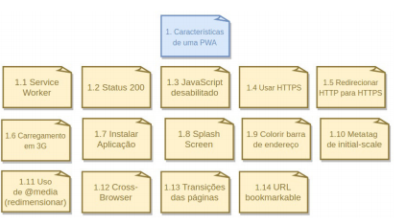
Histórias e épicos da PWA

Slide 10
Relevâncias do React
Extremamente reutilizável
Altamente responsivo
Grande crescimento no mercado
Proporciona desenvolvimento mais ágil e organizado

